Slide 1
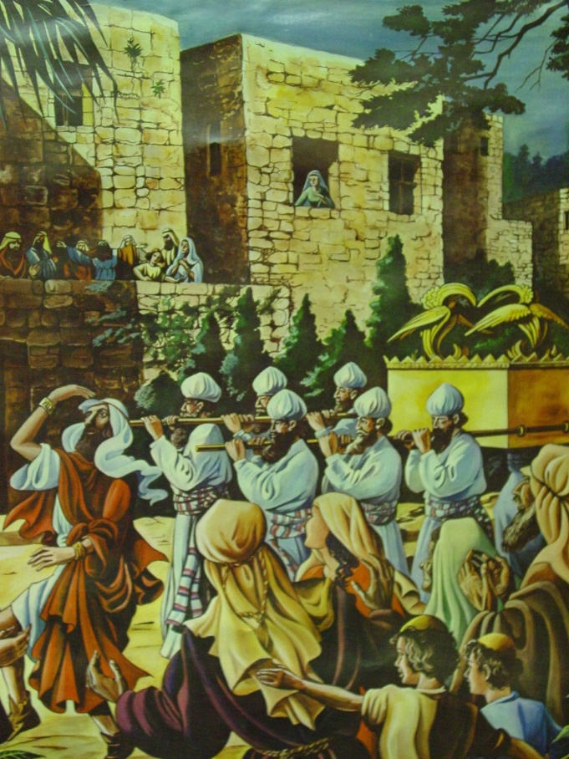
God geeft

Slide 2
God geeft en blijft geven
“Toen de koning zijn intrek had genomen in het paleis en de HEER hem rust had gegeven door hem van al zijn vijanden te verlossen …”
Voor welk geschenk van Hem wil jij God danken?

Slide 3
God geeft en blijft geven
“Al die tijd trok ik rond in tent en tabernakel. Overal heb ik met de Israëlieten rondgetrokken.”
Het grootste geschenk: Gods aanwezigheid

Slide 4
Niet David bouwt een huis
Gaat niet volgens zijn ‘vrome’ plan
Blijf het aan God vragen
Gods reactie…

Slide 5
Maar God bouwt een huis
“De HEER zegt je dat hij voor jou een huis zal bouwen”
God draait het om

Slide 6
Dat nooit meer omvalt
Dood: David wordt opgevolgd door zijn zoon en zo verder (vers 12)
Zonde: de koning zal zondigen en ‘aangepakt’ worden maar nooit uit de gunst raken (vers 14)
Tijd: zal eeuwig voortbestaan (vers 16)
God pakt de volle verantwoordelijkheid

Slide 7
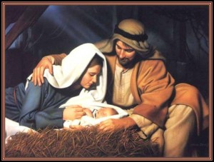
En met Jezus komt er dé Koning die nodig is.
Doorbraak vanuit de hemel (4e advent)

Slide 8
Doorbraak vanuit de hemel
God geeft en blijft geven;
Niet David bouwt een huis voor God
Maar God bouwt een huis voor David
Dat nooit meer omvalt
En met Jezus komt er dé Koning die nodig is

